Slide 1
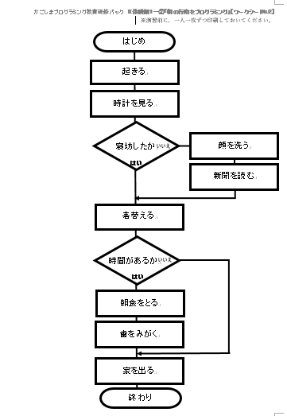
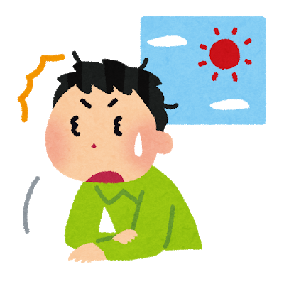
Ⅱ体験編
活動時間_約３０分
１ アンプラグドプログラミング演習セット
「②朝の行動をプログラミング」
流れ図（フローチャート）に表そう。
準 備
はさみ・のり
定規 等
使用するワークシート
〇Ⅱ体験編１-②№１
〇Ⅱ体験編１-②№２
※A4の紙に印刷しておく
少し厚手の紙のほうが良い

Slide 2
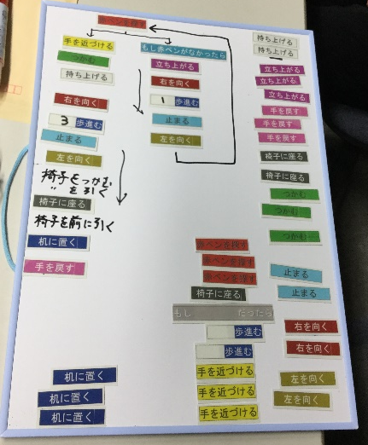
アンプラグドプログラミングとは？
コンピュータ等の機器を使わずに，プログラミング的思考につながる論理的思考力を育てることを目的とした活動。
順序や分岐を表した「流れ図」や「フローチャート」等が使われる。
電源プラグを使わない！
アン（否定の意）・プラグ
機器等を必要としないため，誰もが手軽 に行うことができ，活動場所を問わない。様々な教科等の活動で取り入れやすい。
伝える（指示する）対象が「人」であるため，論理性や順序が，厳密でなくても相手が解釈してくれる。
利点
欠点

Slide 3
１ 朝，起きてから，家を出るまでの行動を， なるべく具体的に，カードに書き出す。
①「ワークシートⅡ体験編１－②№１」に書き込む。
②書き込み終わったカードを，それぞれ切り取る。
※×「準備をする」→〇「鍵を持つ」+「靴を履く」等
例
エアコンを切る
ドアの鍵を
かける
歯をみがく
顔を洗う
新聞を読む
トースターで
パンを焼く
時計を見る
トイレに行く

Slide 4
２ 条件によって，行動が変わる場合を考え カードに書き込む。
①「ワークシートⅡ体験編１－②№１」に書き込む。
②書き込み終わったカードを，それぞれ切り取る。
例
寝坊
したか
平日であるか
いいえ
いいえ
はい
寒いか
はい
出費があるか
いいえ
食欲が
あるか
いいえ
はい
いいえ
はい
はい

Slide 5
３ 「ワークシート№２」に切り取ったカードを， 行動する順に沿って，上から並べる。
① 印刷した「ワークシートⅡ体験編１－②№２」 の上に，行動 カードと，条件 カードを， 上から順に並べる。
② 各カードを，線または矢印で結ぶ。
例
はじめ
起きる
時計を見る
寝坊したか
顔を洗う
いいえ
はい
新聞を読む
着替える

Slide 6
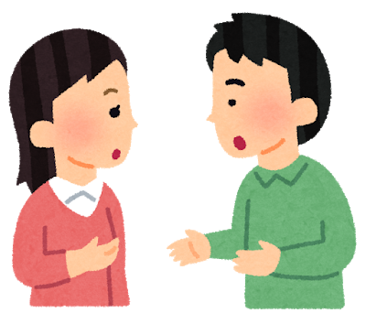
４ できあがった流れ図（フローチャート）を交換し合 い，感想や気付いたことを話し合う。
① 「ワークシートⅡ体験編１－②№２」に並べ終 わった各カードを貼り付ける。
② 互いの流れ図を交換し合い，行動の順序が正し いか（合理的か）？条件によって行動が異なるこ とが読み取れるか等について感想を話し合う。
例
※時間があれば，カードを貼り付ける前に見せ合い，流れが不自然だったり，分かりにくい箇所等を修正（デバッグ）する。
はじめ
起きる
時計を見る
寝坊したか
顔を洗う
はい
いいえ
新聞を読む
着替える

Slide 7
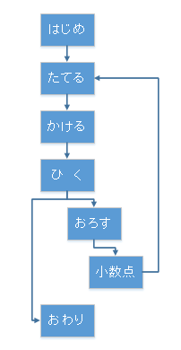
まとめ(1) 流れ図（フローチャート）を使った活動のよさ
誰が行っても，同じように再現できるように，
物事の手順や進め方を論理的，合理的に説明で きるようになるために有効である。
【国語】「説明文を書くための作文メモを作ろう」
【社会】「ごみの分別，処理の流れを表そう」 【算数】「計算の手順を流れ図にまとめよう」
【理科】「実験の流れを，流れ図に書いて確認しよう」 【学級活動】「教室そうじのマニュアルを作ろう」等
こんな教科等の活動で 使えるよ！

Slide 8
まとめ(2) プログラミング教育とは
子供たちに，コンピュータに意図した処理を行うよう指示することができるということを体験させながら，
将来どのような職業に就くとしても，時代を超えて普遍的に求められる力としての「プログラミング的思考」などを育むこと
「小学校段階におけるプログラミング教育の在り方について」
文部科学省（議論の取りまとめ）平成28年６月
Notes:
読みますね。プログラミング教育とは，子供たちに，コンピュータに意図した処理を行うよう指示することができる ということを体験させながら，将来どのような職業に就くとしても，時代を超えて普遍的に求められる力としての「プログラミング的思考」などを育むこととされています。といっても，分かるようで分からないですよね。ちょっと具体的に見ていきたいと思います。

